Slide 1

Литература
5
класс
Тема:
А.С.Пушкин
«Сказка о царе
Салтане…»

Slide 2

ПЛАН УРОКА
1. Жанровые особенности сказки.
2. Сюжет сказки.
3. Композиция сказки.
4. Волшебство в сказке.
5. Главные герои.
6. Характеры и мысли героев.
7. Главная мысль сказки.
Notes:
Пытались взаимосвязьвеществ

Slide 3
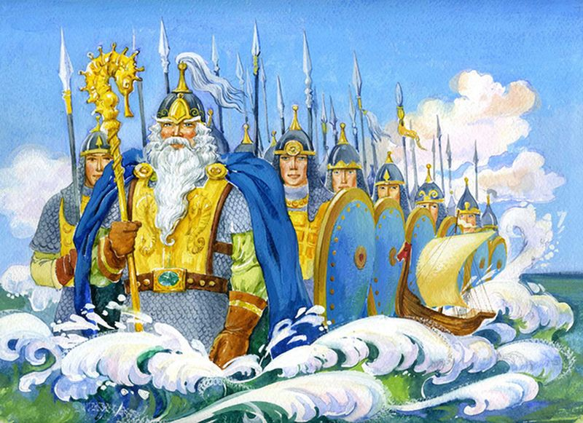
ЖАНРОВЫЕ ОСОБЕННОСТИ СКАЗКИ
Наличие волшебства,
Приключения героев
Помощь со стороны.
Эпизоды повторяются 3 раза.
Победа добра над злом.
Notes:
Пытались взаимосвязьвеществ

Slide 4
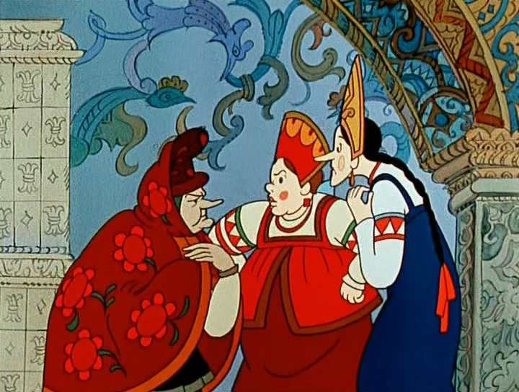
СЮЖЕТ СКАЗКИ
Сюжет - последовательность событий. В любой сказке есть конфликт. Сестры завидуют младшей, которая становится царицей. Конфликт углубляется, когда рождается сын.
Notes:
Пытались взаимосвязьвеществ

Slide 5
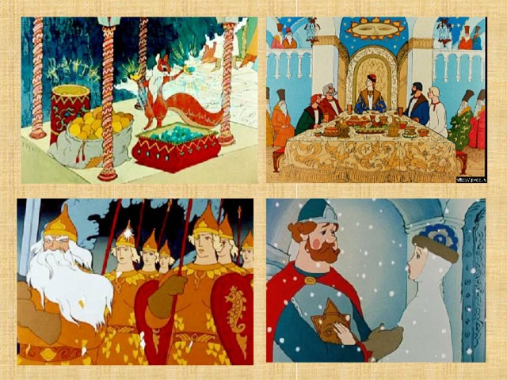
ВОЛШЕБСТВО В СКАЗКЕ
В сказке есть волшебство. «сын растет не по дням, а по часам. Гвидон превращался в насекомых… В сказке есть странствия героев: корабельщики объехали весь свет».
Notes:
Пытались взаимосвязьвеществ

Slide 6
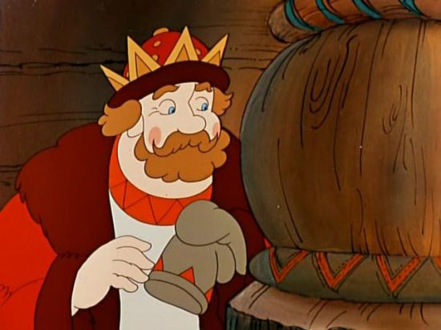
ОСНОВНЫЕ СОБЫТИЯ СКАЗКИ
Разговор трёх девиц подслушан царем; свадьба; война; родился сын; зависть сестер и тетки; бочку бросили в море; Гвидон вырос; убил коршуна; избавил царевну лебедь;
Царевна лебедь подарила Гвидону город; белку; 33 богатыря стали дозором город обходить. Гвидон женился на царевне. Встречи с корабельщиками; приезжает царь Салтан. Завистницы прощены. Радость.
Notes:
Пытались взаимосвязьвеществ

Slide 7
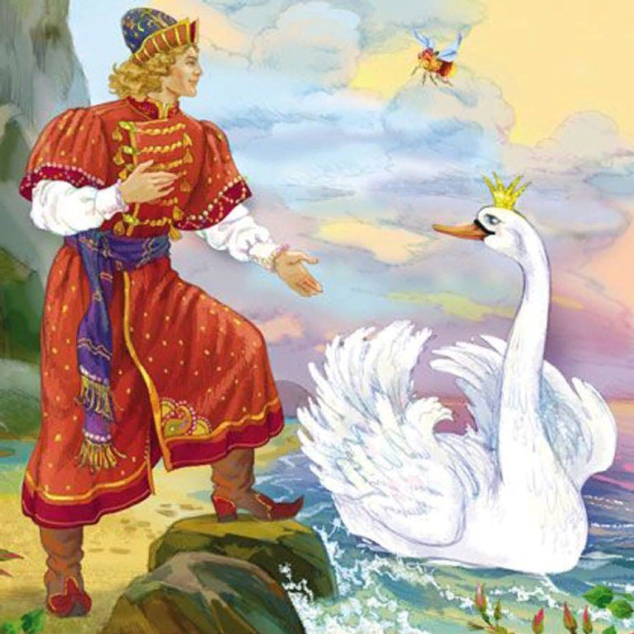
ЦИФРА 3 ВОЛШЕБНАЯ
3 раза Гвидон превращался в насекомых и летал к Салтану. 3 Раза обращался к царевне-лебеди за помощью. Она его 3 раза спрашивала: «Что ты тих, как день ненастный, опечалился чему?» 3 раза заезжают корабельщики, 3 раза угощают их Гвидон и Салтан.
Notes:
Пытались взаимосвязьвеществ

Slide 8
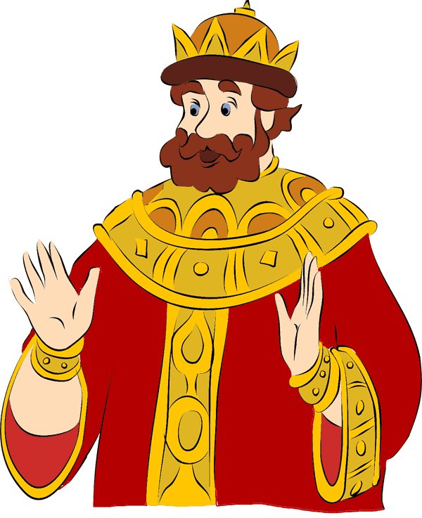
ЦАРЬ САЛТАН
Смелый, решительный и великодушный. Он может показаться слишком мягким, но на деле он просто добрый, именно поэтому он простил злых родственниц. А также это преданный герой. Он не женился во второй раз и был счастлив вернуться в семью.
Notes:
Пытались взаимосвязьвеществ

Slide 9
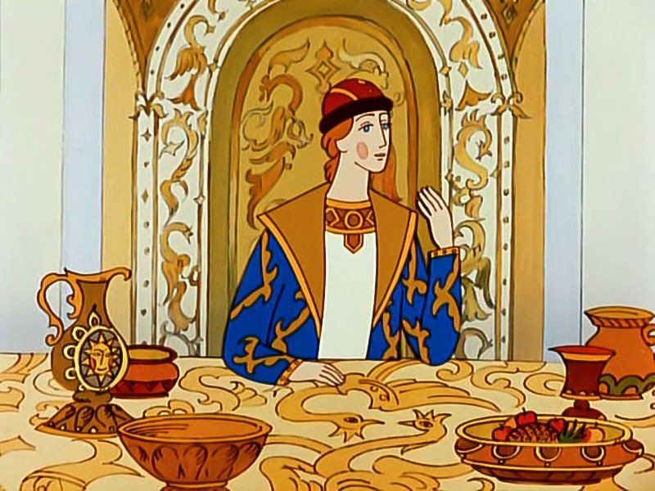
КНЯЗЬ ГВИДОН
Главный герой сказки, сын царя Салтана.
Характеристика князя: смелый и целеустремленный. Изначально он спас мать от заточения в бочке. После предотвратил гибель царевны-лебедь. Он очень тосковал по отцу и приложил максимум усилий, чтобы вернуть.
Notes:
Пытались взаимосвязьвеществ

Slide 10
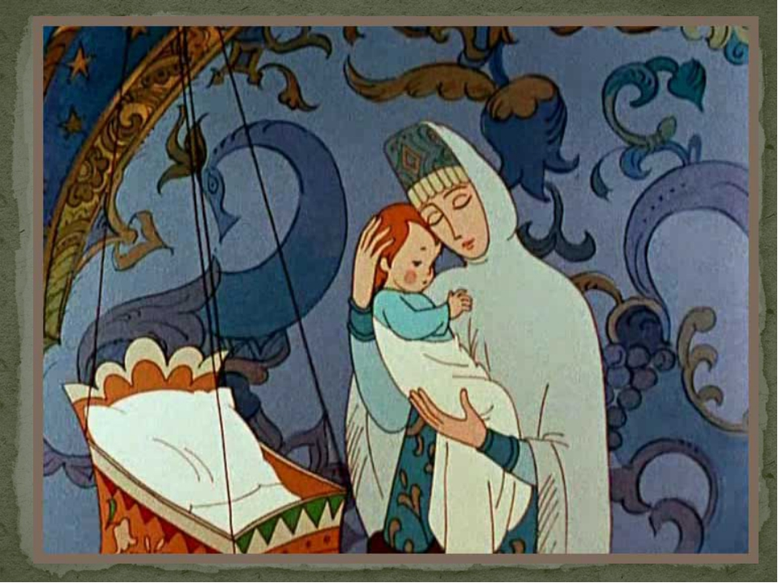
ЦАРИЦА - МАТЬ
Впервые читатель встречает ее как добрую и честную девицу, далее она раскрывается как терпеливая женщина и добросердечная.
Notes:
Пытались взаимосвязьвеществ

Slide 11
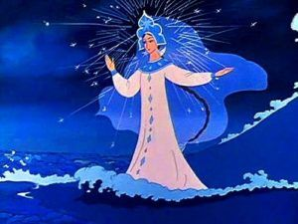
ЦАРЕВНА ЛЕБЕДЬ
Мудрая и прекрасная волшебница. Сначала она стала верным другом Гвидону, а впоследствии предстала в образе нежной девушки и вышла за него замуж.
Notes:
Пытались взаимосвязьвеществ

Slide 12
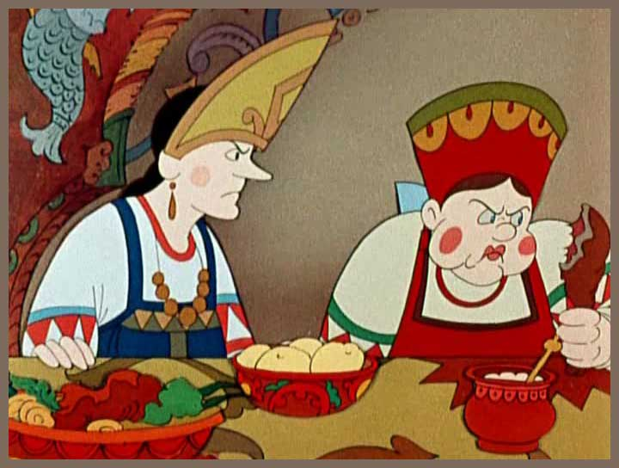
ХАРАКТЕРЫ ГЕРОЕВ
В кухне злится повариха (злость)
Плачет у станка ткачиха,
И завидуют оне
Государевой жене (зависть)
С ободренною душой князь пошел к себе домой (спокойный).
Notes:
Пытались взаимосвязьвеществ

Slide 13
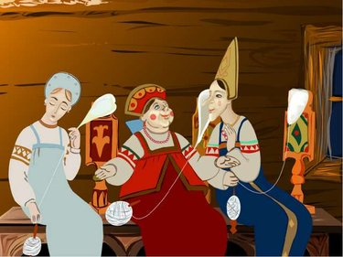
МЫСЛИ ГЕРОЕВ
Кабы я была царица, -
Говорит одна девица, -
То на весь крещенный мир
Приготовила б я пир…
Кабы я была царица, -
Третья молвила сестрица, -
Я б для батюшки царя
Родила богатыря.
Notes:
Пытались взаимосвязьвеществ

Slide 14
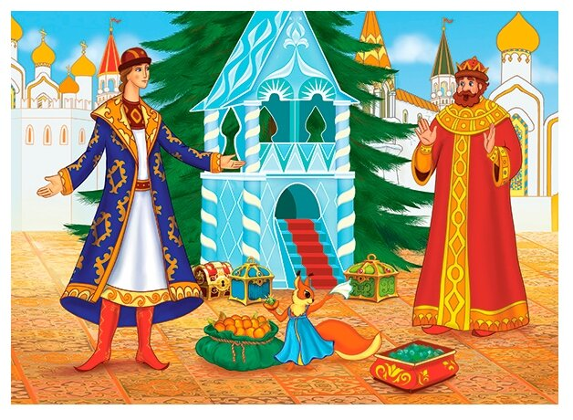
ЭЛЕМЕНТЫ РУССКИХ НАРОДНЫХ СКАЗОК
Имена (Бабариха, царевна-лебедь, коршун-чародей, белка-искусница, завистливые сестры)
Костюмы (В чешуе, как жар горя, 33 богатыря; под косой луна блестит…).
Notes:
Пытались взаимосвязьвеществ

Slide 15
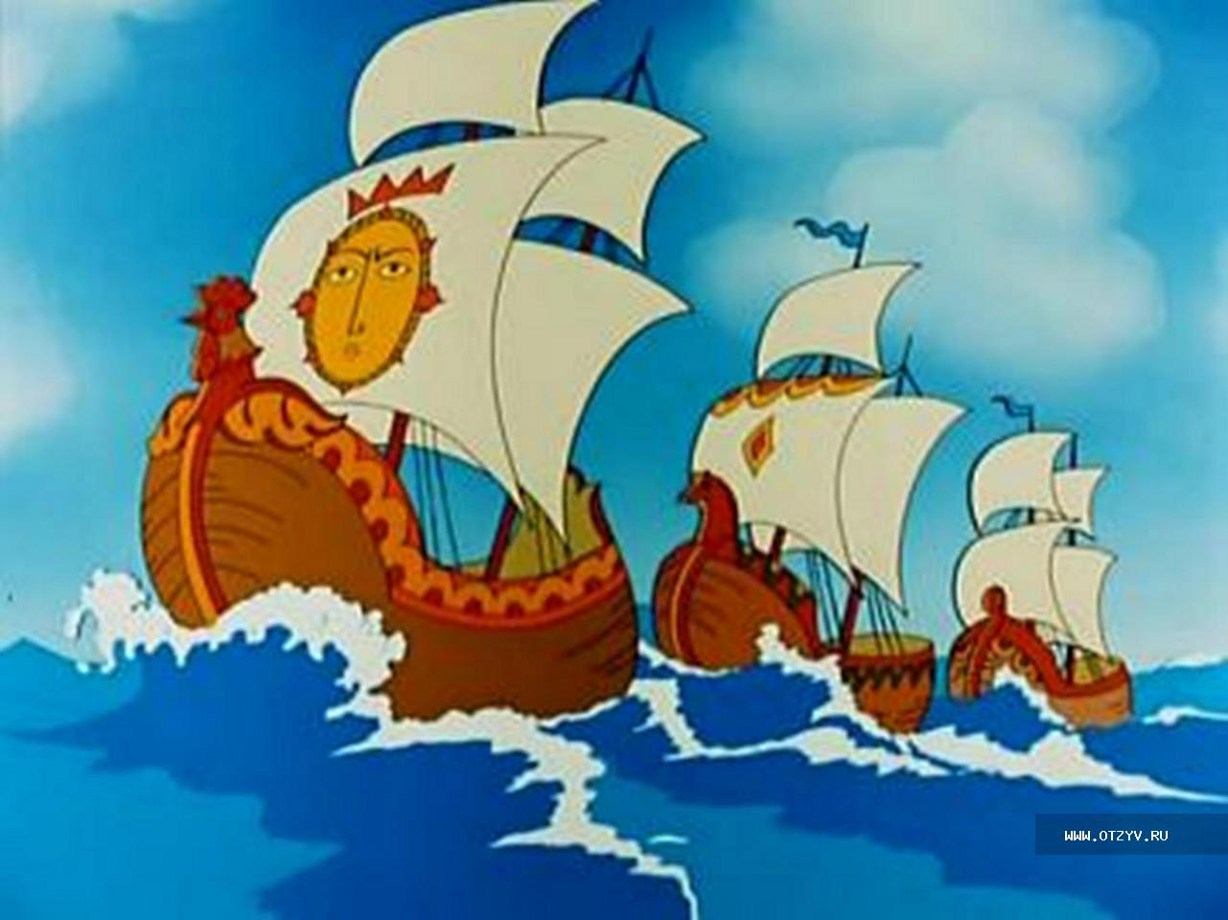
ВРЕМЯ И МЕСТО ДЕЙСТВИЯ
Сказка на вечные времена: «Каждый день идет там диво». Место действия: царство славного Салтана, город на острове Буян, море. Корабельщики объехали весь свет: За морем житье не худо…
Notes:
Пытались взаимосвязьвеществ

Slide 16
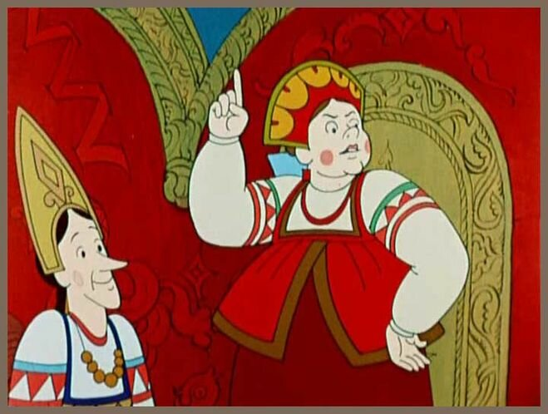
МОРАЛЬ СКАЗКИ
  А ткачиха с поварихой
  С сватьей бабой Бабарихой
  Разбежались по углам:
  Их нашли насилу там.
  Тут они во всем признались,
  повинились, разрыдались.
Не надо совершать злые поступки, не надо завидовать.
Notes:
Пытались взаимосвязьвеществ

Slide 17
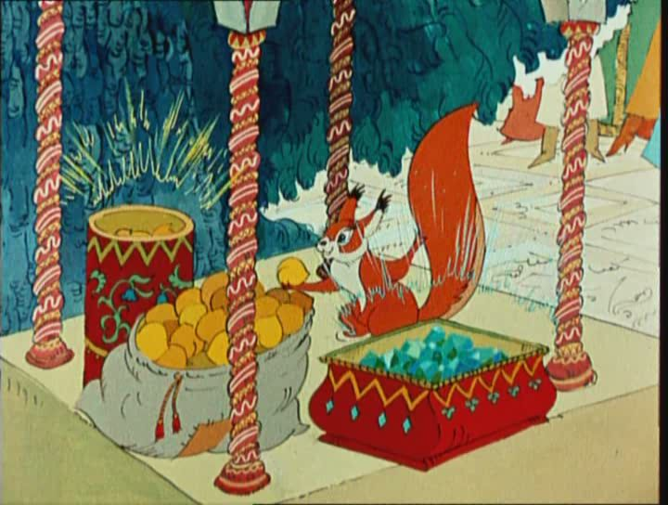
ГЛАВНАЯ МЫСЛЬ СКАЗКИ
Зависть губительна, она может толкнуть человека на подлые поступки, но никогда не приводит ни к чему хорошему.
Notes:
Пытались взаимосвязьвеществ

Slide 18
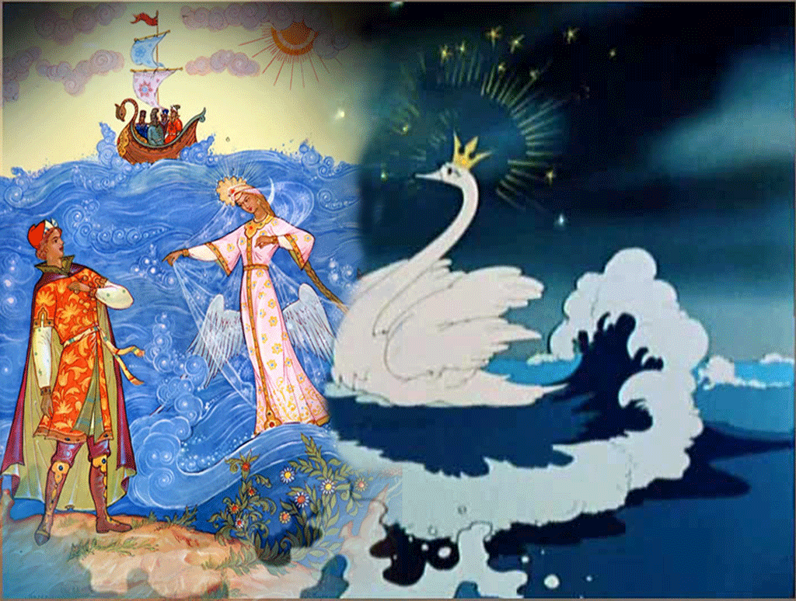
ЧЕМУ УЧИТ СКАЗКА?
Зависть губительна, она может толкнуть человека на подлые поступки, но никогда не приводит ни к чему хорошему.
Notes:
Пытались взаимосвязьвеществ

Slide 19
ЗАДАНИЕ ДЛЯ САМОСТОЯТЕЛЬНОЙ РАБОТЫ
1. Выписать из сказки обращения (не менее 5 примеров).
2. Составить тест по содержанию сказки.
Notes:
Пытались взаимосвязьвеществ

